Slide 1
Har du viljestyrke?
Om svake menneske og sjølvdisiplin

Slide 2
Marshmallow-eksperimentet
Sjå denne videoen om eit kjent eksperiment, kalla Marshmallow-eksperimentet.
I eksperimentet får eit barn ein marshmallow av ein vaksen. Før den vaksne går, seier han til barnet at dersom han greier å vente med å ete marshmallowen til den vaksne er tilbake, skal barnet få ein til.
Eksperimentet kan seie noko om barns evne å motstå freistingar. Det viser også strategiar enkelte barn tek i bruk når dei kjenner seg freista.

Slide 3
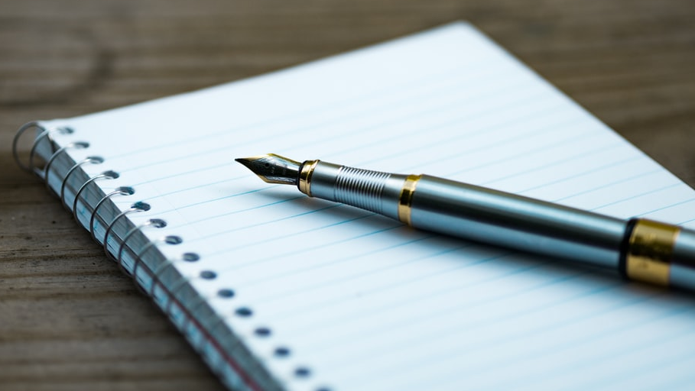
Tenkjeskriv i 2 minutt
Prøv å tenkje tilbake til då du var 4–6 år.
Kva ville du gjort dersom du var med på dette forsøket?
Samtal med læringspartnaren din om det du har skrive.

Slide 4
Målet med denne økta
Vi skal høyre/lese tre tekstar som handlar om freistingar, sjølvdisiplin og sjølvregulering.
Vi skal diskutere kvifor sjølvdisiplin kan vere viktig.
Vi skal reflektere over kva strategiar vi brukar for å nå dei langsiktige måla våre.
Vi skal bli kjende med kvarandre sine strategiar for å stå imot kortsiktige freistingar som hindrar eller bremsar oss i arbeidet med å nå måla våre.
Kanskje kan vi bli inspirerte av kvarandre?

Slide 5
«Svake mennesker» (1981) Gry Jannicke Jarlum (19 år)
Sjå artisten framføre songen.
Du finn songen her.

Slide 6
Diskuter i klassen
Kvifor blir personen i songen karakterisert som svak, trur de?
Kva er det artisten meiner at denne personen ikkje er i stand til?
Korleis trur de artisten ser på seg sjølv?
Songen vender seg til ein person, eit «du» og «svake menneske». Kvifor trur de artisten har valt å ha tittelen i ubunden form fleirtal, «Svake mennesker»?

Slide 7
Diskuter i klassen
Kven trur de denne songen er skriven for?
Denne songen var svært populær då han kom i 1981, og har blitt ein viktig del av norsk musikkhistorie.
Kvifor trur de songen vart så populær?
Kjenner de til andre songar som handlar om liknande tema som «Svake mennesker»?

Slide 8
Sjølvdisiplin
Kva legg de i omgrepet?
Kva betyr det å ha sjølvdisiplin?
Er det positivt/negativt å ha sjølvdisiplin, tenkjer du? Kvifor/kvifor ikkje?

Slide 9
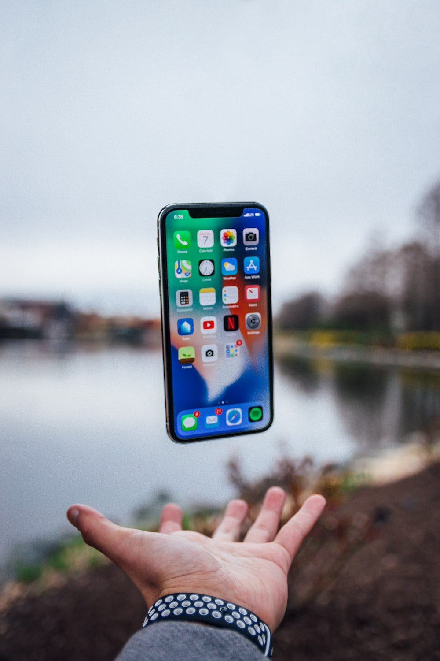
Sjølvdisiplin
I kva situasjonar kan det vere viktig å ha sjølvdisiplin?
Kan de komme på situasjonar der det kan vere smart å gje litt slepp på sjølvdisiplinen?
Jobb to og to med å lage ein definisjon av omgrepet sjølvdisiplin. Del i klassen og resonner dykk saman fram til ein treffande definisjon.

Slide 10
Sjå på framsida av denne boka
Kven er boka skriven for?
På ein skala frå 1 til 10, kor sjølvdisiplinert trur de forfattaren er?
Kor sjølvdisiplinert er du?
På kva område strevar du mest med å disiplinere deg?
På kva område greier du å disiplinere deg?

Slide 11
Kort introduksjon til boka (forlagsomtale)
Mangel på sjølvdisiplin er eit problem stadig fleire merkar på kropp og sinn. Slik var det òg for forfattar Agnes Ravatn, som i mange år var ein kronisk utsetjande internettslave, med frynsete livsstil og altfor høg kvilepuls. Heilt til ho bestemte seg for å ta eit grep. Resultatet er ein vitskapleg fundert og praktisk guide til korleis du kan gjenvinne viljestyrke og sjølvkontroll. Operasjon sjølvdisiplin er ei gjenkjenneleg og underhaldande bok spekka med råd om korleis du kan bryte dårlege vanar, arbeide konsentrert, få gode rutinar, og meir fritid utan dårleg samvit.

Slide 12
Vi skal snart lese første kapittel: «Svake menneske»
Kva trur de kapittelet kjem til handle om?
Kva tekst tenkjer du tittelen alluderer til?
Kva assosiasjonar trur du forfattaren prøver å vekkje hjå lesaren med denne tittelen?
Les om allusjon her.

Slide 13
Før vi les, skal vi lære litt nynorsk grammatikk
Kva er skilnaden mellom tittelen til songen «Svake mennesker» og teksten «Svake menneske»?
Kva kjønn er menneske?
Bøy menneske på bokmål
Bøy menneske på nynorsk
Lag ein regel om bøying av substantiv i inkjekjønnsform på nynorsk

Slide 14
Hovudregelen er at inkjekjønnsord ikkje får ending i ubestemt form fleirtal, men dei får -a i bestemt form fleirtal.
eit menneske – mennesket – menneske – menneska

Slide 15
Les kapittelet «Svake menneske»
Du finn kapittelet på side 9–14 i dette utdraget frå boka.

Slide 16
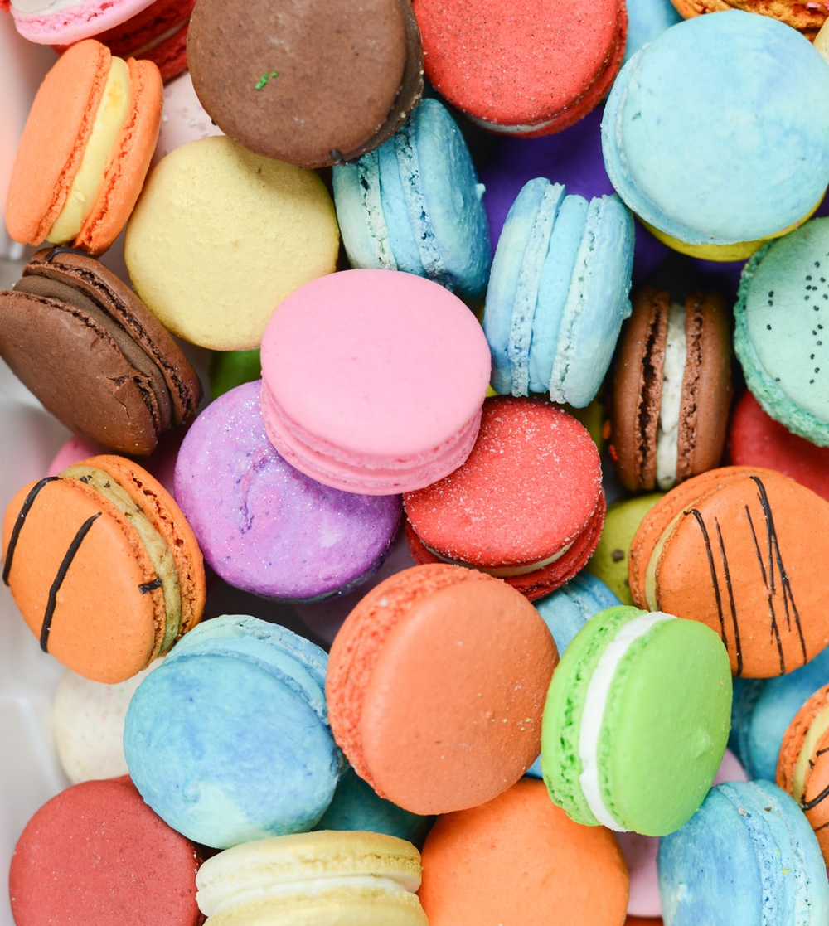
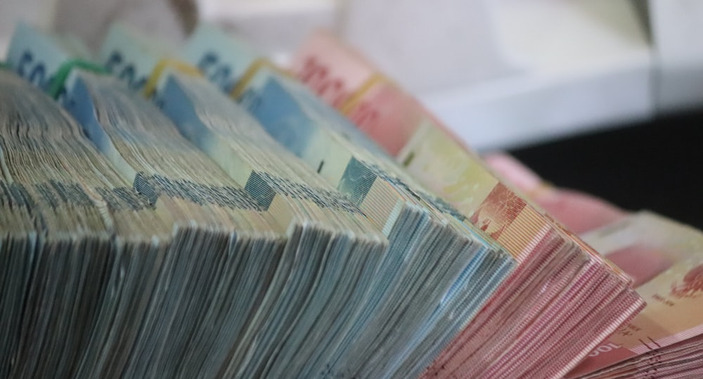
«Me har alt, utanom viljestyrke»
Forklar skriftleg, for ein som ikkje har lese kapittelet, kva Agnes Ravatn meiner med dette sitatet frå side 10.

Slide 17
«Me har alt, utanom viljestyrke»
Kan vi seie at viljestyrke er synonym med sjølvdisiplin? Kvifor / kvifor ikkje?
Greier de å finne antonym til viljestyrke/sjølvdisiplin?

Slide 18
Sjølvdisiplin – definisjon
Finn fram definisjonen de laga saman i klassa, og samanlikn denne med definisjonen i Operasjon sjølvdisiplin side 11.
Kva for ein av definisjonane meiner de dekkjer omgrepet best? Kvifor?
Kan de komme på kjende personar med høg grad av sjølvdisiplin? Kva for nokre kortsiktige freistingar tenkjer de dei har klart å motstå?

Slide 19
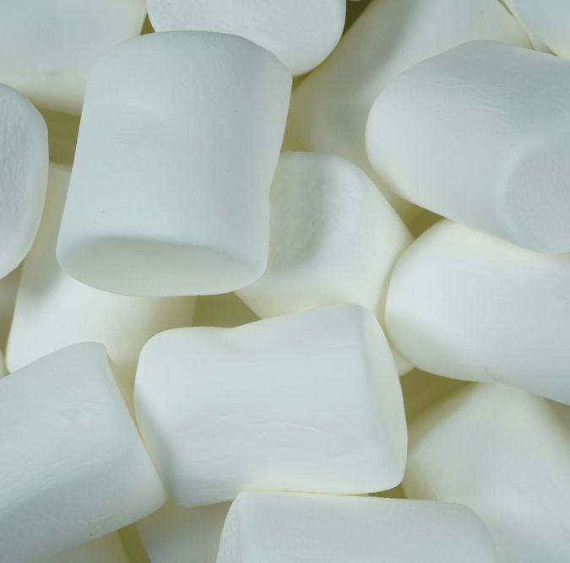
Marshmallow-eksperimentet
Kva for nokre strategiar hadde ungane som greidde å motstå freistinga til å ete den eine marshmallowen?
Kva for nokre strategiar brukar du for å motstå kortsiktige freistingar?

Slide 20
Enquete om sjølvdisiplin
Ved hjelp av ein enquete skal du finne svaret på kva for nokre freistingar som hindrar medelevane dine i å nå måla sine, og kva grep dei tek for å stå imot desse freistingane.
Lag to opne spørsmål.
Still spørsmåla til fem personar i klassen, og ta bilete av intervjuobjekta.
Formgje enqueten og skriv han ut.
Lag ei vandreutstilling i klasserommet med alle enquetane.

Slide 21
Har vi nådd måla for økta?
I kva samanhengar kan sjølvdisiplin vere viktig?
Kva for nokre kortsiktige freistingar kan hindre deg i å nå dei langsiktige måla dine?
Kva for nokre strategiar kan du bruke for å stå imot slike kortsiktige freistingar?
Kva for nokre strategiar kan vere viktige og rette for deg?

Slide 22
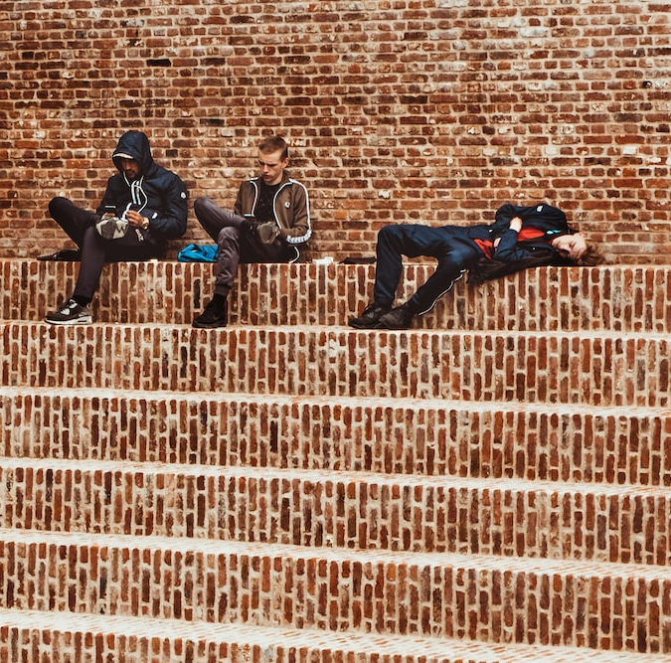
Avslutning
Også diktaren Jakob Sande skreiv om sjølvdisiplin i 1931 i diktet «Etter ein rangel».
De finn diktet her
Diktet blir framført av Jon Eikemo her

